Slide 1
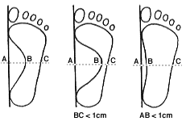
注意站立支撐位置

Slide 2
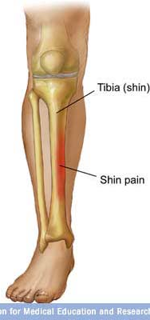
內側脛骨壓力症候群
大多發生在脛骨後側，下端1/3骨膜與肌腱連接的位置，
慢性、過度使用傷害。
成因
  長時間從事反覆跑步與跳躍運動
  突然間增加訓練量
  改變從事運動場地表面和身體疲勞
  有可能演變為疲勞性骨折或腔室症候群。

Slide 3
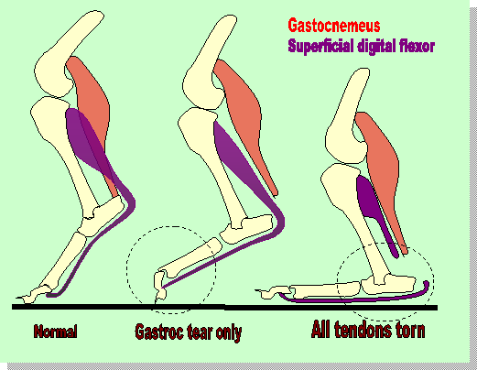
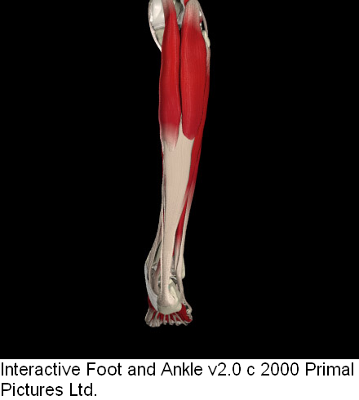
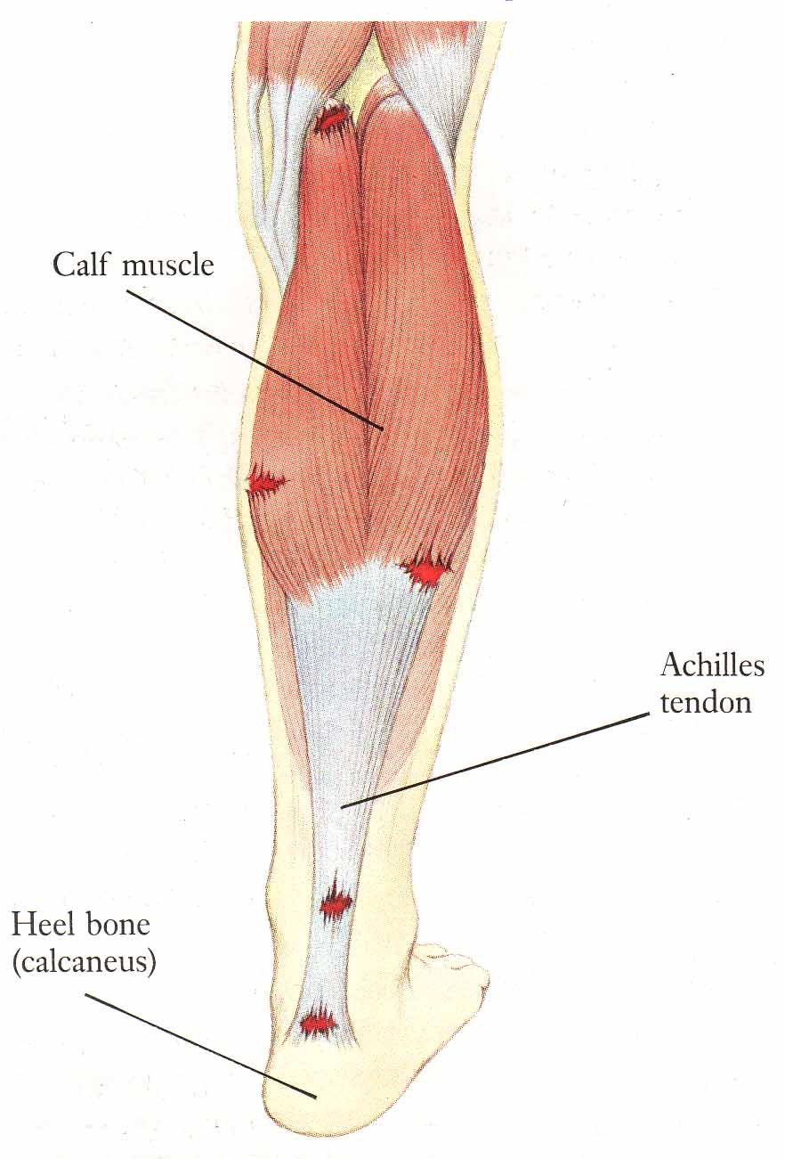
腓腸肌拉傷
內側頭拉傷
好發於網球選手
  當膝蓋伸直時，足踝部受到背屈力量；
  當足踝部背屈時，膝蓋受到伸展力量；
  水分、電解質不平衡導致肌肉疲勞與肌肉抽筋

Slide 4
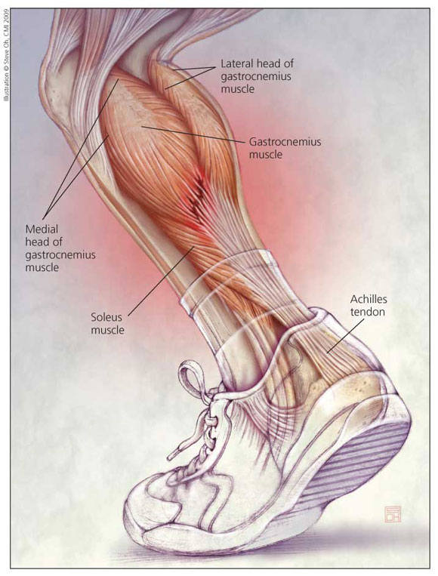
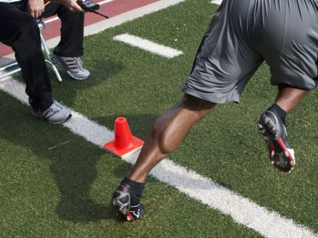

Slide 5
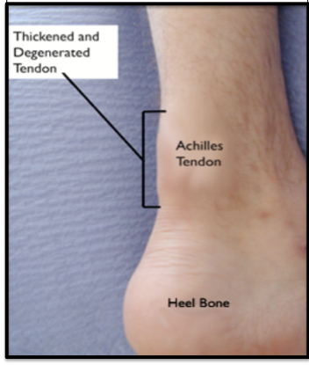
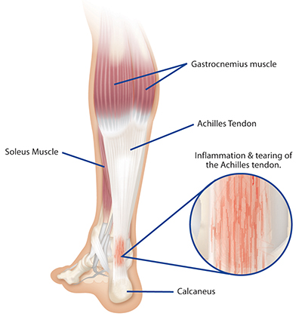
跟腱炎／肌腱病變（退化）
最常見的慢性肌腱問題
  被動背屈、抗阻力蹠屈時，後跟疼痛、灼熱
  肌腱終止或上方1-3公分處有局部緊繃、捻髮音
  肌腱變厚、後外側跟骨局部疼痛
  腓腸肌、比目魚肌變緊繃、缺乏柔軟度

Slide 6
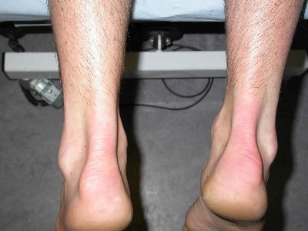
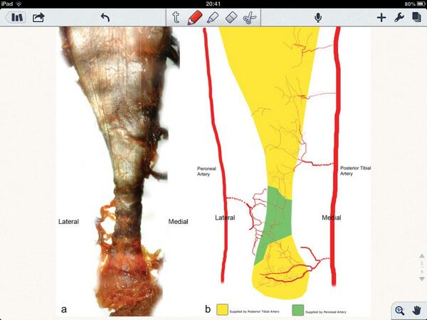
跟腱炎／肌腱病變（退化）
危險因素：
  小腿肌群太緊繃
  足部排列不良
  鞋子或訓練場地改變
  突然增加訓練負荷 （距離、強度）
  訓練環境改變 （過多爬坡、反作用力－跳躍）

Slide 7
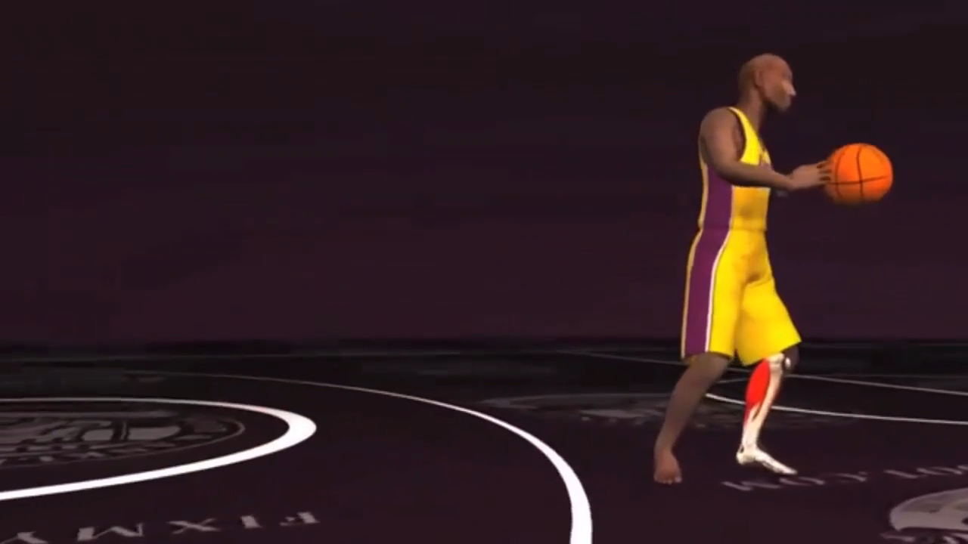
跟腱斷裂

Slide 8
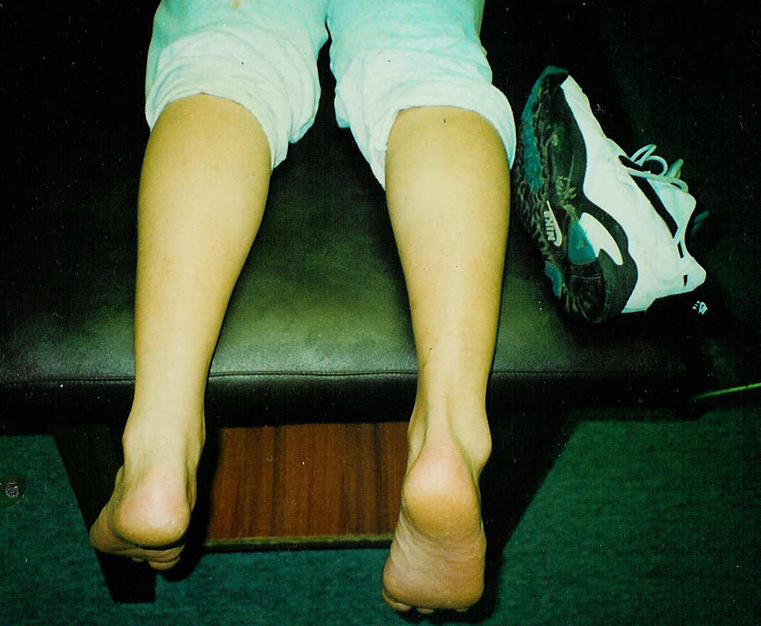
阿基里斯腱斷裂
常發生在跟骨連接處上方之2~6公分的位置。
危險因子
  舊有未完全癒合的微小傷害。
  體重過重，缺乏柔軟度
  膝伸直，前足同時推蹬
症狀與徵候
  感覺有人從後面踢了一腳，且聽到“啪”聲。
  觸摸或視覺上在疼痛處有凹陷的現象。
  立即無法正常行走。
  無法以腳尖站立

Slide 9
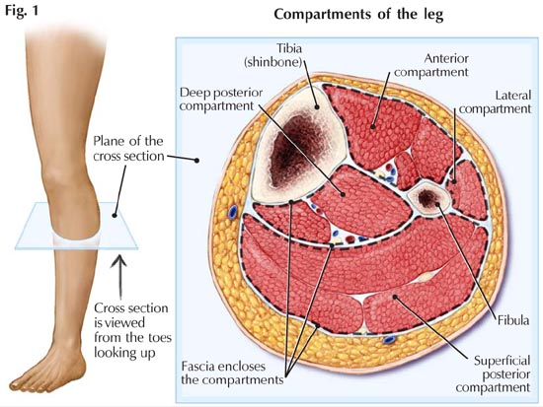
小腿四個腔室
前側腔室
  脛前肌、伸姆長肌、伸趾長肌 足背動脈、腓深神經
外側腔室
  腓骨長肌、腓骨短肌、腓淺神經
後側深層腔室
  脛後肌、屈姆長肌、屈趾長肌 脛後動脈、脛神經
後側淺層腔室
  腓腸肌、比目魚肌、蹠肌

Slide 10
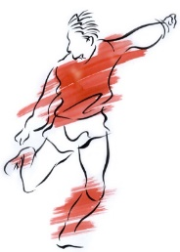

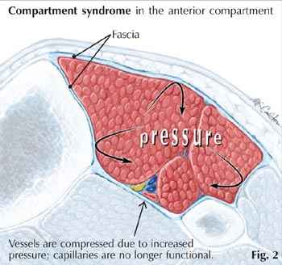
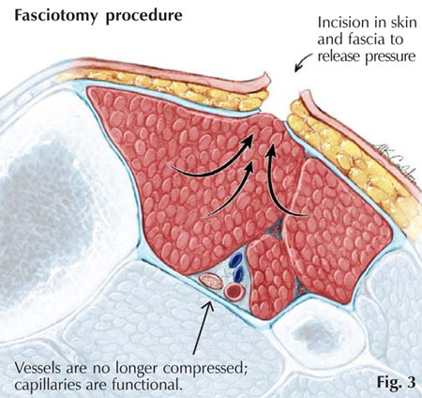
前腔室症候群
腔室內壓過大使血液循環及其內部構造功能受損。
組織因缺血而發生永久的損傷
成因
  急性：直接撞擊、小腿骨折，腔室內壓增加。
  慢性：運動誘發，個人局部循環不良

Slide 11

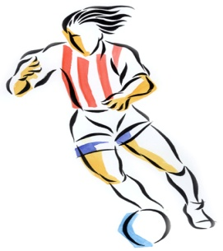
前腔室症候群
Pain：小腿前側會有不退的疼痛；
  疼痛發生於運動到相同一段時間之後才發生。
Pallor：足背無血色
Pulseless：足背動脈脈搏消失
Paresthesia：感覺異常
  腓深神經受到壓迫
  足背第一與第二趾會有麻刺的感覺
Paralysis：麻痺無力
  無法做背屈的動作（垂足）或做動作時會疼痛。

Slide 12
足部慢性傷害、小腿傷害之預防
訓練
  肌力（向心／離心）、肌肉內協調及控制（動作轉換）
  漸增強度
  訓練環境調整時，應調降訓練強度→適應期
  使用護脛，保護易受撞擊處
恢復
  踝關節活動度（特別是背屈角度）
  柔軟度：緩慢、靜態（屈膝、直膝）伸展
場地

